Slide 1
سيستم هاي توصيه گر آگاه به زمينه در دامنه سفر و توريسم
Travel & Tourism Context-Aware Recommender Systems

Slide 2
مقدمه
برنامه ريزي سفر
مشكلات پيش روي تصميم گيري در دامنه توريسم
حجم بالاي اطلاعات موجود
نقاط مورد علاقه (POI)

Slide 3
مقدمه
سيستم هاي توصيه گر
سيستم هاي توصيه گر آگاه به زمينه
سيستم هاي توصيه گر آگاه به زمينه در زمينه توريسم

Slide 4
مقدمه
مشكلات سيستم هاي توصيه گر توريسم
عدم در نظر گرفتن اطلاعات زمينه اي
کمبود تعریف رسمی براي اطلاعات زمینه و اولویت های کاربر
عدم استفاده از بازخورد كاربر براي شخصي سازي پيشنهادات

Slide 5
مقدمه
نوآوري هاي مقاله
فراهم کردن یک سیستم توصیه گر توریسم که شرایط زمینه ای را در فرایند پیشنهاد در نظر می گیرد
فراهم کردن یک تعریف رسمی برای نمایش POI های قابل پیشنهاد، اولویت کاربر و فاکتور زمینه ای
در نظر گرفتن بازخورد کاربر در جهت به روز رسانی پروفایل کاربری با استفاده از مدل فعالسازی انتشاری
اختصاص یک مقدار سطح اطمینان به هر اولویت کاربر برای در نظر گرفتن تاثیر بیشتر کلاس POI که مقدار اولویت آن مستقیما توسط کاربر تعیین شده است

Slide 6
مقدمه
نوآوري هاي مقاله
استراتژي قديمي: استفاده از تمامي اطلاعات براي استخراج اطلاعات زمينه اي پس از رتبه بندی
استراتژي جديد: روش بزرگترين انحراف: در نظر گرفتن ارتباط میان کاربر-آیتم-زمینه حین رتبه بندی

Slide 7
مقدمه
نوآوري هاي مقاله
استراتژي قديمي: انتخاب مرتبط ترين فاكتورهاي زمينه اي قبل يا بعد از بدست آوردن رتبه بندي هاي كاربران
استراتژي جديد: انتخاب مرتبط ترين فاكتورهاي زمينه اي از كاربران را در زماني كه آنها رتبه اي را براي موردي وارد مي كنند، روش بزرگترين انحراف

Slide 8
هستی شناسی
هستی شناسی چیست؟
سیستم های توصیه گر بر مبنای هستی شناسی
مزایای هستی شناسی
کاربرد هستی شناسی در سیستم های توصیه گر توریسم

Slide 9
كارهاي انجام شده
تكنيك هاي پالايش اطلاعات زمينه در سيستم هاي توصيه گر
مبتني بر همكاري
مبتني بر محتوا
مبتني بر دانش
تركيبي

Slide 10
كارهاي انجام شده
روش های انتخاب خصوصیت در یادگیری ماشین برای سيستم هاي توصيه گر
wrapper
filter
embedded

Slide 11
كارهاي انجام شده
Baltrunas
بر پايه نظرسنجي از كاربران در مورد فاكتورهاي زمينه اي
توليد ماتريس فاكتورگيري آگاه به زمينه
Odice
استفاده از روش نظرسنجي از كاربران در مورد فاكتورهاي زمينه اي
استفاده از رتبه بندي كاربران براي تشخيص ارتباط زمينه و اولويت كاربر
مقايسه هر دو روش با داده هاي واقعي
بهتر بودن روش تشخيص ارتباط زمينه نسبت به نظرسنجي مستقيم درباره فاكتورهاي زمينه اي

Slide 12
كارهاي انجام شده
افزودن اطلاعات آماري به پياده سازي Odice
واريانس
آنتروپي
عدم شباهت
تست Freeman-Halton
تست X^2
Vargas-Govea
سيستم هاي توصيه گر رستوران ها
افزايش كارايي با زيرمجموعه كاهش يافته از فاكتورهاي زمينه اي
الگوريتم فيلتر Las Vegas (LVF)
بهتر بودن روش تشخيص ارتباط زمينه نسبت به نظرسنجي مستقيم درباره فاكتورهاي زمينه اي

Slide 13
كارهاي انجام شده
اپليكيشن South Tyrol Suggests (STS)
اپليكيشن سيستم توصيه گر اندرويدي
راه اندازي پروفايل كاربر
پرسشنامه شخصيتي
پيشنهاد نقاط مورد علاقه
دريافت اطلاعات رتبه بندي
تنظيم اطلاعات زمينه اي

Slide 14
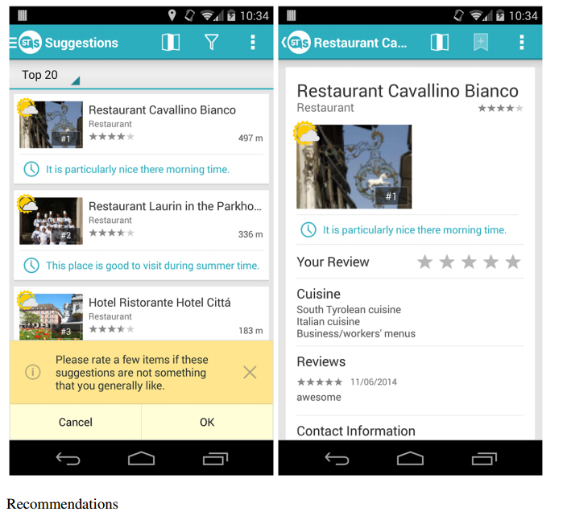
كارهاي انجام شده
اپليكيشن South Tyrol Suggests (STS)

Slide 15
استخراج اطلاعات زمینه
استخراج اطلاعات زمینه به روش انطباقی و با صرفه
مشکل دریافت رتبه بندی اطلاعات زمینه بعد از دیدن نقطه مورد علاقه
مفهوم صرفه جویانه
مفهوم انطباقی

Slide 16
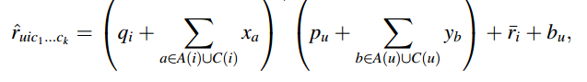
استخراج اطلاعات زمینه
ماتریس فاکتورگیری آگاه به زمینه
مدل پیش بینی استفاده شده در سیستم های توصیه گر
فرمول محاسبه رتبه بندی براساس ماتریس فاکتورگیری آگاه به زمینه

Slide 17
استخراج اطلاعات زمینه
الگوریتم های استخراج خصوصیت و اطلاعات زمینه ای
اطلاعات متقابل Mutual information
تست آماری دانش آموز t
تست وابستگی x^2
آمار F در روش Anova
افزونگی مینی موم – وابستگی حداکثر (mRMR)
روش جدید: بزرگترین انحراف Largest Deviation

Slide 18
فعالسازی انتشاری
فعالسازی انتشاری چیست؟
نحوه کار فعالسازی انتشاری
مزایای فعالسازی انتشاری

Slide 19

فعالسازی انتشاری
محاسبه مقدار فعالسازی برای یک گره در شبکه

Slide 20
روش پیشنهادی
در نظر گرفتن بازخورد کاربر
استفاده از هستی شناسی جهت نمایش رسمی اطلاعات زمینه ای
استفاده از فعالسازی انتشاری برای یادگیری پروفایل کاربر
ارائه مقدار سطح اطمینان برای گره های شبکه فاکتور های زمینه ای

Slide 21
روش پیشنهادی
در نظر گرفتن بازخورد کاربر
استفاده از هستی شناسی جهت نمایش رسمی اطلاعات زمینه ای
استفاده از فعالسازی انتشاری برای یادگیری پروفایل کاربر
ارائه مقدار سطح اطمینان برای گره های شبکه فاکتور های زمینه ای
تجمیع مدل سازی فاکتورهای زمینه ای و الگوهای پردازش پس پالایش

Slide 22
روش پیشنهادی
فاز های ارائه پیشنهاد
ساخت دامنه و زمینه معنایی شبکه تجمیع شده
فاز یادگیری معنایی شبکه
فاز پیشنهاد

Slide 23
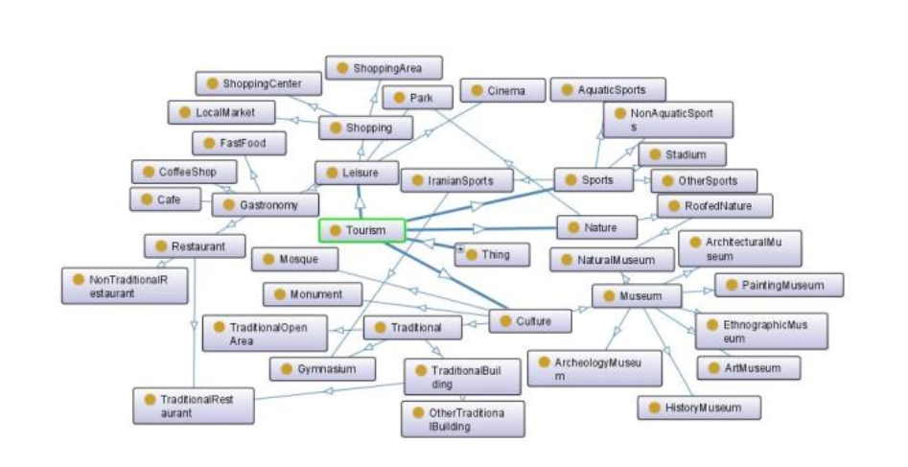
روش پیشنهادی
فاز 1) ساخت دامنه و زمینه معنایی شبکه تجمیع شده
مدل بدست آمده بر اساس هستی شناسی برای دامنه دانش توریسم

Slide 24
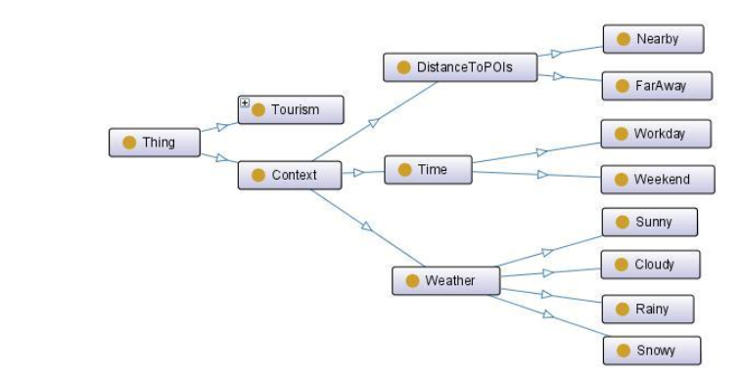
روش پیشنهادی
فاز 1) ساخت دامنه و زمینه معنایی شبکه تجمیع شده
مدل بدست آمده بر اساس هستی شناسی فاکتورهای زمینه ای توریسم

Slide 25
روش پیشنهادی
تشریح مدل های هستی شناسی بدست آمده
ساختار شبکه
گره ها
پیوند بین گره ها و وزن ها
مقدار فعالسازی و سطح اطمینان

Slide 26
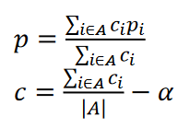
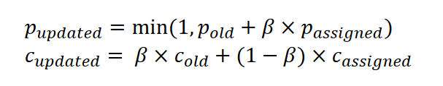
روش پیشنهادی
فاز 2) فاز یادگیری معنایی شبکه
مقدار دهی اولیه – مقادیر اولویت و سطح اطمینان
تعیین مقادیر اولویت گره های فرزند (انتشار به پایین) با میانگین وزن دار

Slide 27
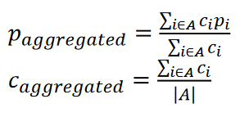
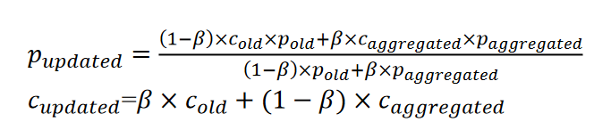
روش پیشنهادی
فاز 2) فاز یادگیری معنایی شبکه
مقدار دهی اولیه POI سطح پایین
تعیین مقادیر اولویت POI های پدر (انتشار به بالا)

Slide 28
پیاده سازی
مجمعه داده های مربوط به اطلاعات زمینه ای در دامنه توریسم
STS
TripAdvisor
CoMoDa

Slide 29
پیاده سازی
چهار سناریوی تستی پیاده سازی شده
آفتابی و روز کاری
آخر هفته آفتابی
روز کاری برفی
آخر هفته برفی

Slide 30
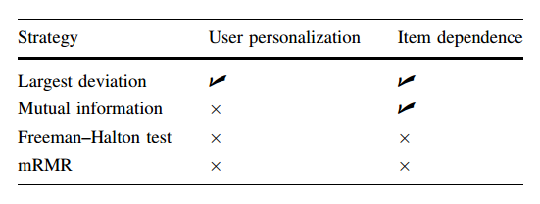
پیاده سازی
پیاده سازی استخراج اطلاعات زمینه با روش های قدیمی و روش بزرگترین انحراف
جدول نتیایج قابلیت ها

Slide 31
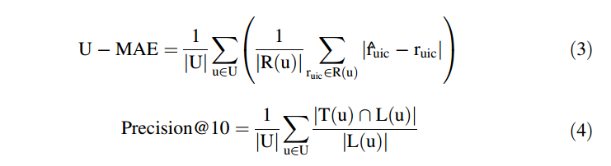
نتیجه پیاده سازی
فاکتورهای مقایسه
U-MAE
Precision@10

Slide 32
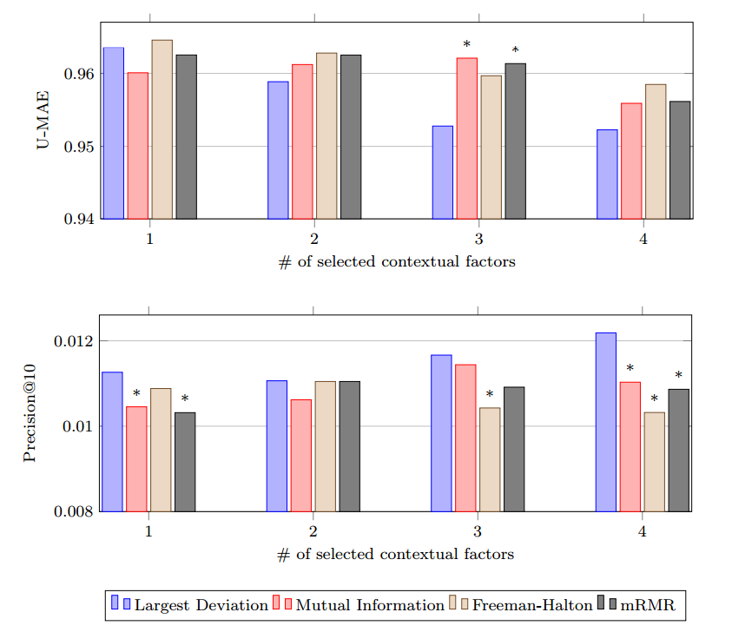
نتیجه پیاده سازی
فاکتورهای مقایسه مجموعه داده STS

Slide 33
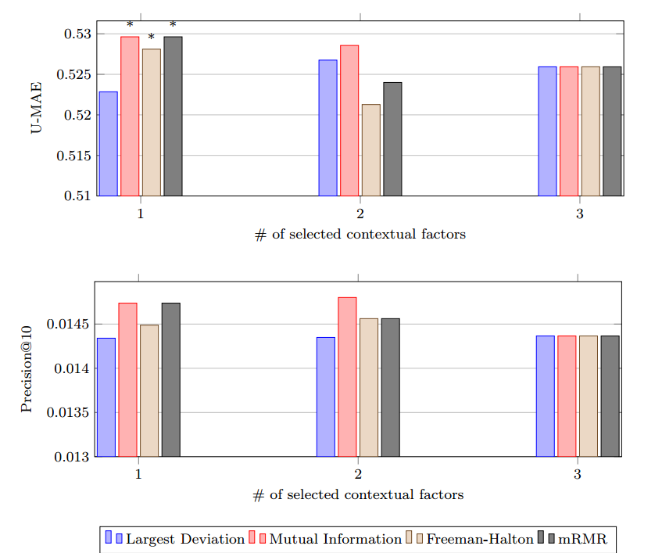
نتیجه پیاده سازی
فاکتورهای مقایسه مجموعه داده TripAdvisor

Slide 34
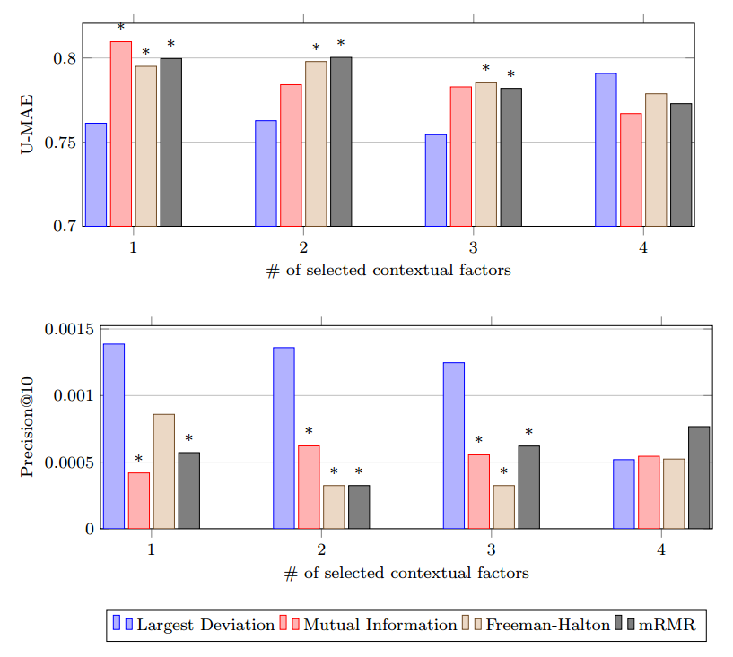
نتیجه پیاده سازی
فاکتورهای مقایسه مجموعه داده CoMoDa

Slide 35
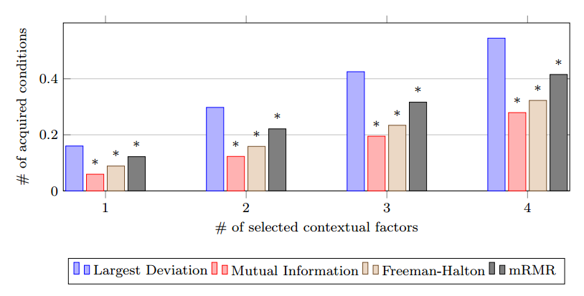
نتیجه پیاده سازی
با در نظر گرفتن شرایط زمینه ای کم در مجموعه داده STS

Slide 36
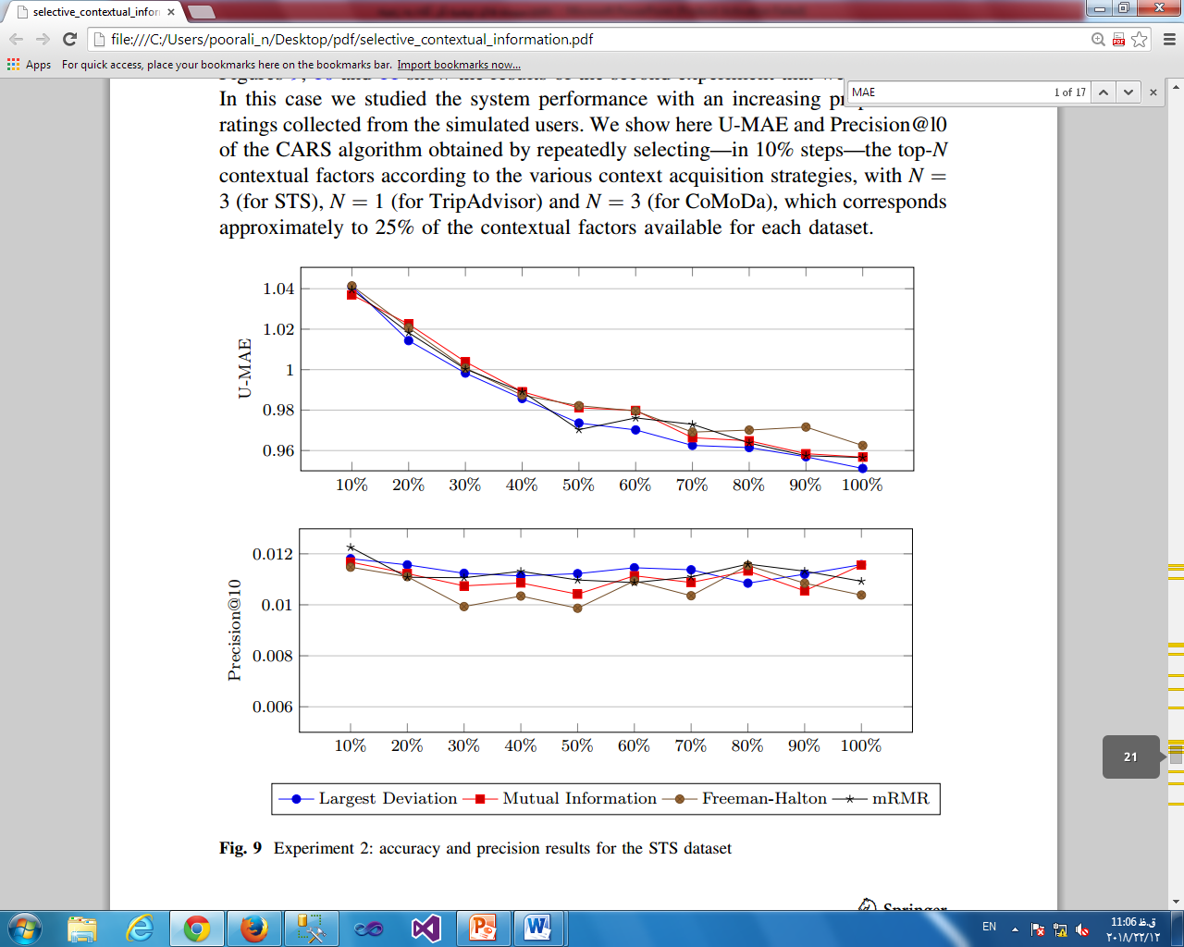
نتیجه پیاده سازی
مقایسه کارایی روش ها با افزایش تعداد رتبه بندی- مجموعه داده STS

Slide 37
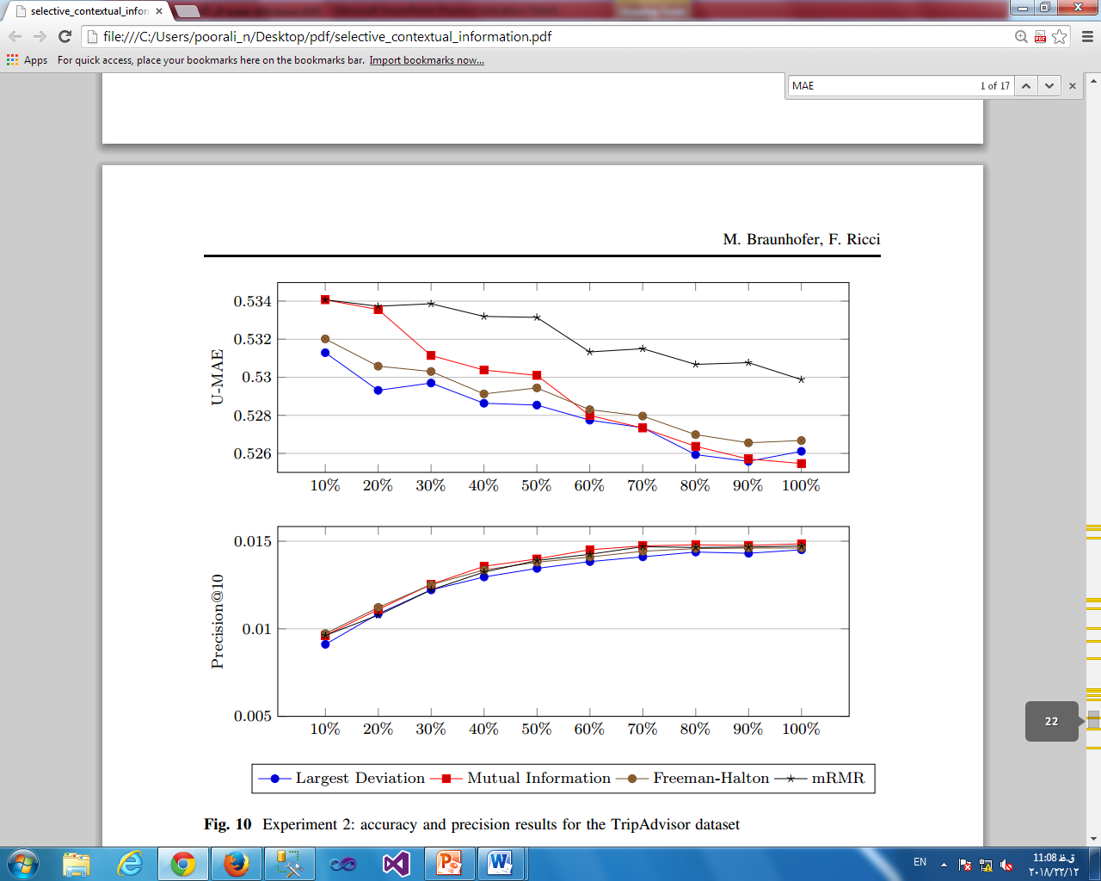
نتیجه پیاده سازی
مقایسه کارایی روش ها با افزایش تعداد رتبه بندی- مجموعه داده TripAdvisor

Slide 38
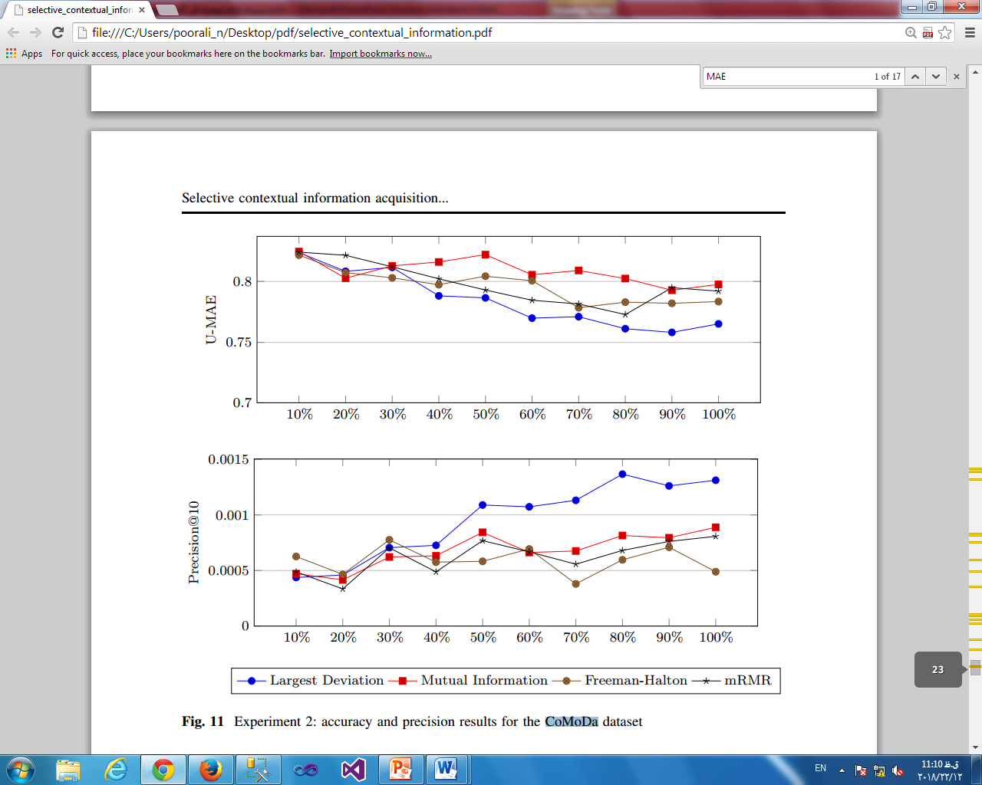
نتیجه پیاده سازی
مقایسه کارایی روش ها با افزایش تعداد رتبه بندی- مجموعه داده CoMoDa

Slide 39
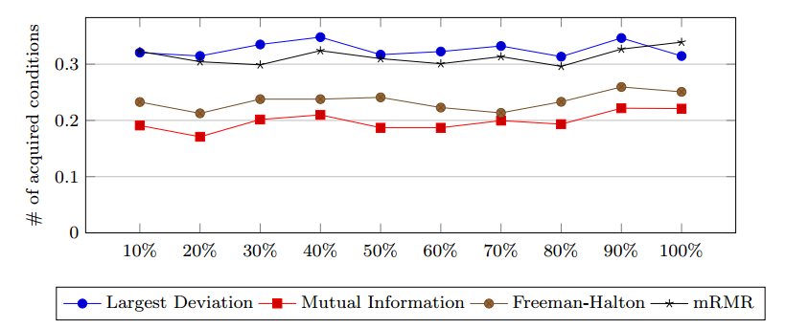
نتیجه پیاده سازی
مقایسه کارایی روش ها در نظر گرفتن 3 سوال از شرایط زمینه ای- داده پراکنده

Slide 40
پیاده سازی
نتایج پیاده سازی
برطرف کردن اختصاصی سازی بیش از حد
شخصی سازی بهینه بدون دریافت تمامی اطلاعات و رتبه بندی POI ها از کاربر
قابلیت استفاده دوباره از مدل دانش و زمینه بدست آمده برای موارد دیگر
روش بزررگترین انحراف

Slide 41
کارهای آینده
بكارگيري فاکتورهاي زمينه اي بيشتر
افزايش مقادير گسسته هر فاكتور زمينه اي
استفاده از مقداردهي غير مستقيم علاوه بر رتبه بندي مستقيم كاربر
استفاده از سيستم پاداش دهي براي افزايش كيفيت پيشنهادات آتي سيستم

